Slide 1


CTRL+E’ 2017 – PB, 19/05/2017
MESA REDONDA:
FORMAÇÃO DE PROFESSORES NA CIBERCULTURA
“O QUE ME CONSTITUI PROFESSOR?”
REFLEXÕES ACERCA DA FORMAÇAO DOCENTE E RELAÇÕES COM A TECNOLOGIA
Claudia Roberta de Araújo Gomes
UFRPE – DEd - PPGEC

Slide 2
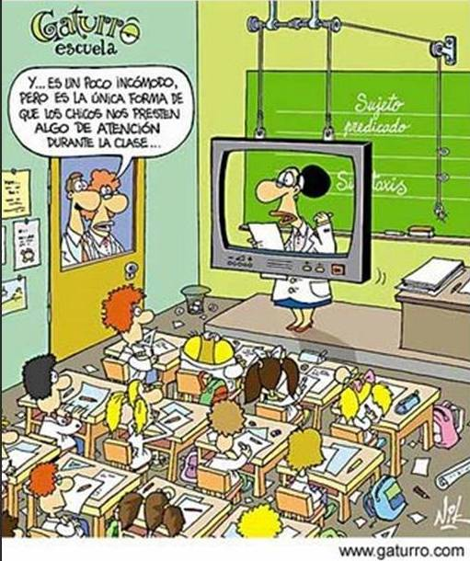
“Loucura é querer resultados diferentes fazendo tudo exatamente igual”
EINSTEIN

Slide 3

A principal meta da educação é criar homens que sejam capazes de fazer coisas novas, não simplesmente repetir o que outras gerações já fizeram. Homens que sejam criadores, inventores, descobridores. A segunda meta da educação é formar mentes que estejam em condições de criticar, verificar e não aceitar tudo que a elas se propõe.” (JEAN PIAGET)

Slide 4
Provocação...
Os tablets substituirão completamente o livro ‘físico’?
Será???
2. Os tablets substituirão o PROFESSOR?
NÃO!
Que implicações tem isto sobre a GESTÃO e ORGANIZAÇÃO DA SALA DE AULA?
Que desdobramentos isto traz para a FORMAÇÃO DO PROFESSOR?

Slide 5
Componentes da Gestão – Sala de Aula
Aluno/a
PROFESSOR/A
Saber
Desenvolvimento Conceitual
Contratos

Slide 6
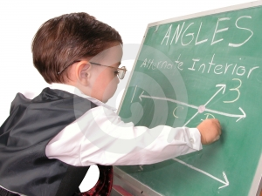
O que se busca...
Como se constitui a subjetividade do professor em sua ação docente?
© www.photo.com

Slide 7
Hoje: Interesse central na FP
Ação Docente
Cognição
Afetividade
Subjetividade
Professor

Slide 8
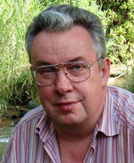
“O processo de construção da subjetividade é aqui compreendido como a construção simultânea de intersubjetividades possíveis, que ocorrem em atividades coletivas (...). Pode-se argumentar que o desenvolvimento individual é um processo de identificação e diferenciação criativas de indivíduos com e em grupos sociais. A ação criativa só pode emergir sob circunstâncias em que exista uma convergência temporária da orientação dos objetivos individuais e coletivos”.
(Branco & Valsiner, 1992; em Vasconcellos e Valsiner, 1995, p.88)

Slide 9

Como...
Investigar a história de vida desse Sujeito Professor: afetividade, atividades e vivências com a prática, escolha profissional, representações pessoais, papel de professor, ação docente.

Slide 10
Implicar esse Sujeito Professor num processo analítico da sua ação docente, a partir da oferta de material videografado referente a suas aulas, em dois momentos distintos: sozinho e na díade
Notes:
(i) individualmente, com o pesquisador; assistindo às suas aulas completas e tecendo observações livres, apontando momentos importantes daqueles episódios a serem revisitados; e,
(ii) em díade, com um outro professor que leciona na mesma série, compartilhando dos recortes apontados no momento anterior, e refletindo livremente acerca dos aspectos que desejem explorar;

Slide 11
Contribuir com a reflexão que abarca o uso da videografia como uma ferramenta importante e necessária para a formação continuada do professor

Slide 12
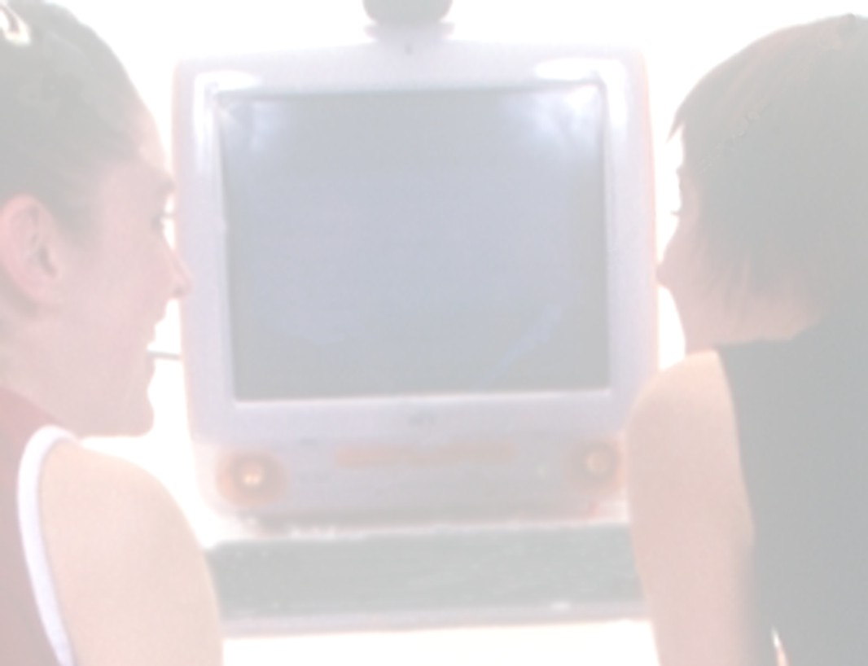
Ciclo Metodológico
Entrevista Não-Diretiva
Observação e Videografia: Sala de Aula
Recorte pelo professor dos aspectos a serem discutidos nas díades
Contexto INTRASUBJETIVO
Análise pelas díades dos recortes da videografia
Contexto INTERSUBJETIVO

Slide 13
1. Metodologia instrumentaliza o professor a refletir acerca de sua prática docente em bases ampliadas: quem ele é, o que faz, como faz, quais os fatores (e.g., biográficos) que intervêm em sua ação;
2. Este esforço de análise é tarefa delicada e complexa, pois parte do convite à exploração de material registrado videograficamente (sozinho/em par), o que dificulta ‘escapar’ da consideração do que aconteceu em sala-de-aula, sem desconsiderar os aspectos constituintes de sua subjetividade;
3. Para Valsiner (2000):
“Em qualquer fenômeno do desenvolvimento, existe uma co-existência dos níveis da história desse sujeito: seu nível temporal, que marca a história; e seu nível atual, que emerge no momento”.
Revisitar os recortes das aulas: analisar o processo da ação docente, na linha do tempo de cada professor:
entrevista: história de vida
análise individual: cultura pessoal
análise na díade: cultura coletiva

Slide 14
Pesquisar acerca da subjetividade dos sujeitos didáticos deve envolver aspectos variados da gestão da sala de aula;
Isso implica analisar desde processos de formação dos professores (biográficos, constituição da ação na formação, representação, entre outros) até o trabalho real do professor na sala de aula, na interação com os outros sujeitos (contratos diferenciais);

Slide 15

“Ensinar é mobilizar uma ampla variedade de saberes, reutilizando-os no trabalho para adaptá-los e transformá-los pelo e para o trabalho”
TARDIF (2011, p. 21)
SABERES
PEDAGÓGICOS
DISCIPLINARES
CURRICULARES
EXPERIENCIAIS
Agenda de Pesquisa
Alguns exemplos próximos...

Slide 16
UMA ANÁLISE DAS PRÁTICAS DOCENTES COM O USO DE ARTEFATOS COMPUTACIONAIS
Fortes, 2010
Pressupostos:
que a prática docente com os computadores fixos subsidiam a prática com o computador móvel, em particular o Projetor Lampejo (Proinfo);
b) que as políticas macro e micro do entorno do artefato estabelecem condições para uma prática docente exitosa ou não no contexto escolar;
c) que o uso do artefato apresenta limites e possibilidades na ação da prática docente devido aos aspectos particulares ou gerais da profissão docente e/ou institucionais, de nível identitário da escola e/ou de gestão.
A pesquisa buscou... Alguns objetivos:
identificar as dimensões que interferem na prática docente com o uso do Lampejo;
analisar os saberes docentes necessários a uma prática exitosa com o Lampejo nas escolas investigadas;
analisar as dimensões limitadoras e possibilitadoras da docência e da gestão escolar para o acesso e o uso do Lampejo em sala de aula.

Slide 17
Prática docente mediada com artefatos computacionais e softwares educacionais
ALAVA (2002) - definir e propor os requisitos necessários ao novo formato da dimensão didática das relações estabelecidas na tríade educador-educando-saber na presença dos artefatos computacionais em sala de aula, com a característica do novo ofício de “ciberprofessor” e da interatividade.
PIRÂMIDE DA SITUAÇÃO DIDÁTICA
Artefatos computacionais
Triangulo Didático
Midiático
Triangulo Documental
Cognitivo-interativo
Saber
TriângulO Didático
Professor
Aluno
Triangulo Pedagógico
Virtual

Slide 18
A guisa de conclusões iniciais...
1. A inovação do Lampejo (Pro-Info) na cultura tecnológica em sala de aula parece mudar o “fazer” e o “saber-fazer” docente; mas...
2. A mudança na cultura escolar e em seu cotidiano para o paradigma tecnoinformacional, não será realizado apenas com a chegada dos novos artefatos; pois o que precisamos parecem ser novas...
3. Políticas educacionais macro, de programas de formação continuada “regular e em serviço” que fomentem a construção de competências tecnológicas, ou mesmo o que podemos ainda denominar como uma “alfabetização digital ou tecnológica” dos docentes!

Slide 19
FATORES HUMANOS na adoção de tecnologias: A RESISTÊNCIA AO USO DE TICs NA ESCOLA
(Araújo, 2014)
Questão:
Quais os fatores humanos que influenciam a adoção das tecnologias na prática de ensino?
Fatores de resistência à mudança:
perfil conservador;
a deficiência na formação para o uso das TICs;
aumento de trabalho para o professor;
a falta de apoio institucional;
a falta de suporte técnico e pedagógico no auxílio de softwares educacionais;
a dispersão provocada nos alunos com o uso das TICs;
a ausência de atitude positiva para o uso das TICs nas práticas de ensino, pelo gestor.
Razões que influenciam a adoção das tecnologias:
interesse e gosto pelas TICs;
inovação e qualidade das práticas;
estímulo e interação dos alunos;
percepção de utilidade;
atitude positiva.

Slide 20
Isto evidencia... Co-Construção Cognição x Afetividade
1. que os fatores humanos que influenciam a utilização das TIC no ensino, conforme pesquisa realizada são os sentimentos, conhecimentos e atitudes que podem preponderar na aceitação da utilidade da tecnologia e sua integração no ensino.
2. a constatação de que o professor com atitude positiva tende a ser aquele que se considera mais preparado e motivado para ensinar com tecnologias permitem entender que, se não houver estratégias para prepará-lo e motivá-lo, ele pode não adotar as tecnologias no ensino.

Slide 21
MUDE - Edson Marques
Mude,
Mas comece devagar.
Porque a direção é mais importante que a velocidade.
Mude de caminho, ande por outras ruas,
observando os lugares por onde você passa.
Veja o mundo de outras perspectivas
Descubra novos horizontes.
Não faça do hábito um estilo de vida.
Ame a novidade.
Tente o novo todo dia.
O novo lado, o novo método, o novo sabor,
O novo jeito, o novo prazer, o novo amor.
Busque novos amigos, tente novos amores,
Faça novas relações.
Experimente a gostosura da surpresa.
Troque esse monte de medo por um pouco de vida.
Ame muito, cada vez mais, e de modos diferentes.
Troque de bolsa, de carteira, de malas, de atitude.
Mude.
Dê uma chance ao inesperado.
Abrace a gostosura da surpresa.

Slide 22
Sonhe só o sonho certo e realize-o todo dia.
Lembre-se de que a vida é uma só,
e decida-se por arrumar um outro trabalho, uma outra ocupação, uma atividade mais prazerosa,
Mais digna, mais humana.
Abra seu coração de dentro para fora.
Se você não encontrar razões para ser livre, invente-as.
Exagere na criatividade,
e aproveite para fazer uma viagem longa,
se possível sem destino.
Experimente coisas diferentes, troque novamente.
Mude, de novo.
Experimente outra vez.
Você conhecerá coisas melhores e coisas piores,
mas não é isso o que importa.
O mais importante é a mudança,
O movimento,
A energia,
O entusiasmo.
Só o que está morto, não muda!

Slide 23
claudia.araujogomes@gmail.com
.
Muito Obrigada !

